Slide 1
KEYBOARD WARRIOR
게이머들을 위한 SNS
노민섭, 박태석

Slide 2
KEYBOARD WARRIOR 게이머들을 위한 SNS
`
5
CONTENTS 5
주요 기능
CONTENTS 3
폴더, 파일 설계
4
CONTENTS 4
역할분담
3
CONTENTS 1
개발목적
1
2
CONTENTS 2
개발 환경

Slide 3
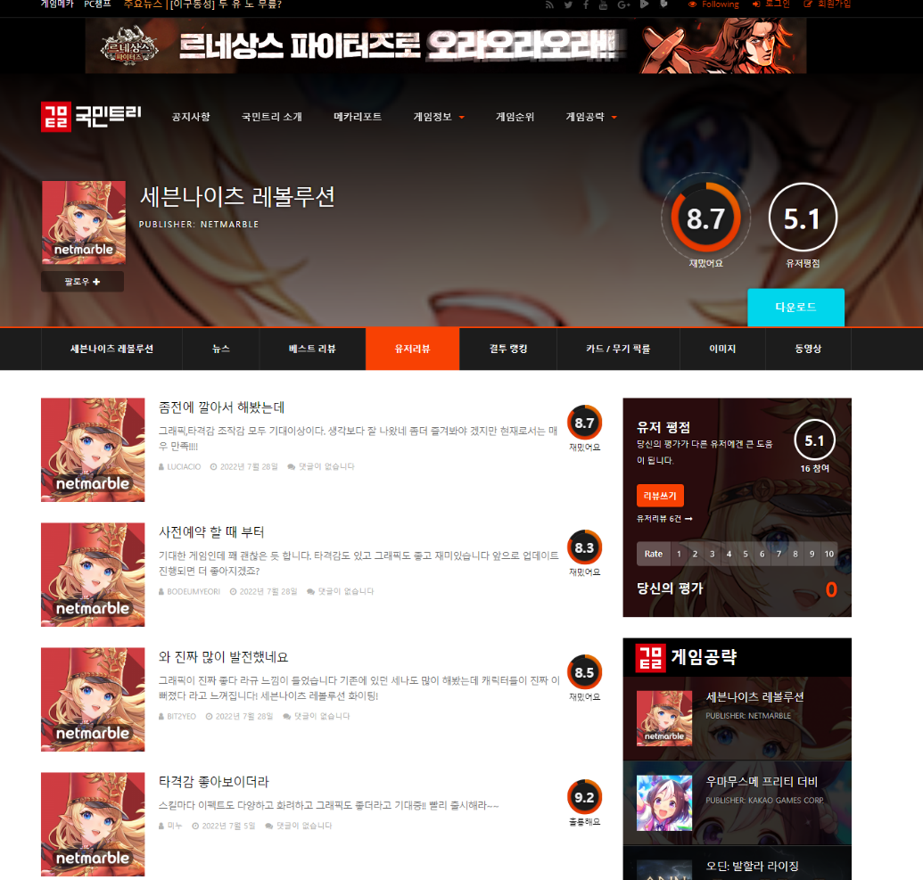
개발목적
기존 같은 게임을 하는 커뮤니티는 게시판 형식
SNS형식으로 공략, 일상, 아이템거래 등
같은 게임을 하는 사람들끼리 친목을 다지기 위한 SNS를 개발하기 위함이다.
추가적으로, 미니게임과 같은 컨텐츠적인 요소들도 추가하여 SNS활동에 재미를 느끼게 하려고 한다.

Slide 4










개발환경

Slide 5
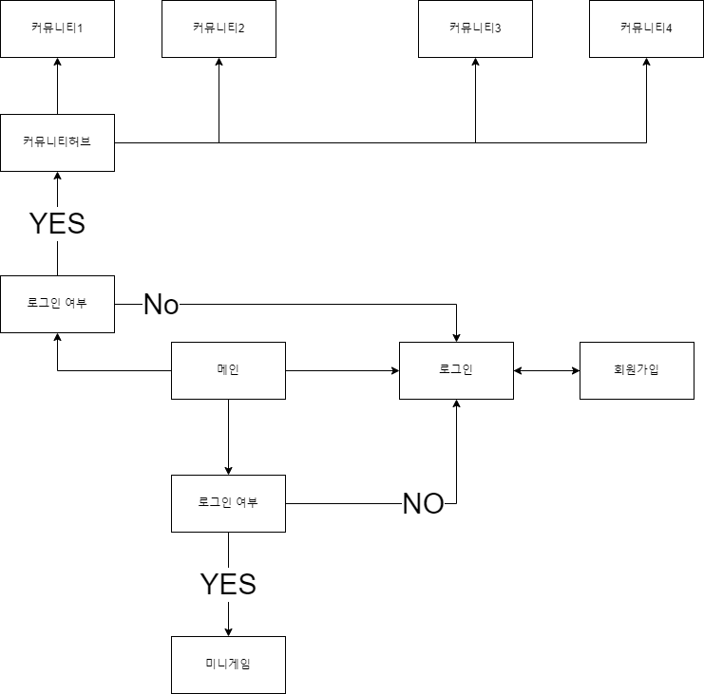
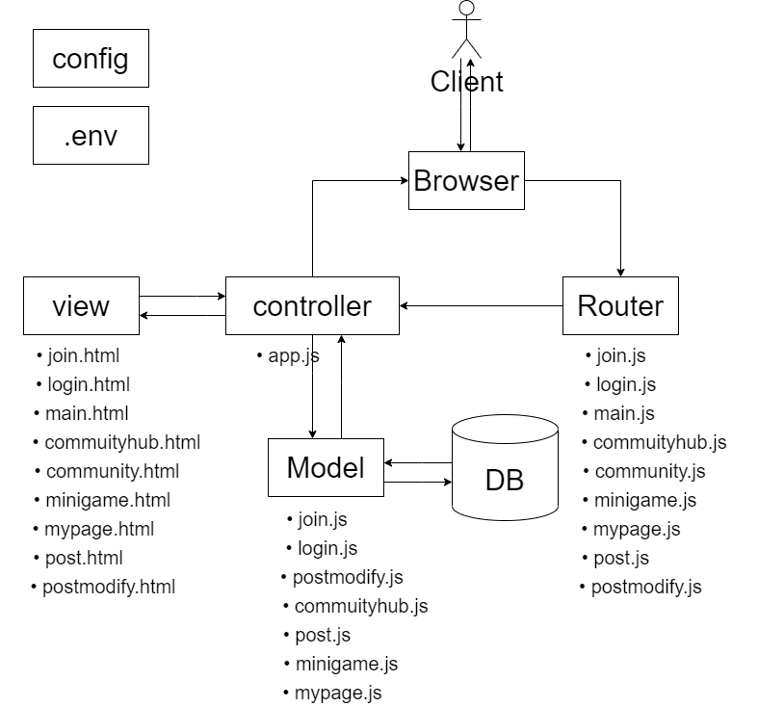
폴더, 파일 설계

Slide 6
역할분담
페이지 | 포지션 | 개발자
메인 | Front, Back | 박태석
회원가입 | Front, Back | 노민섭
로그인 | Front, Back | 박태석
커뮤니티 | Front | 노민섭, 박태석
 | Back | 노민섭
커뮤니티선택 | Front, Back | 미정
미니게임 | Front, Back | 미정

Slide 7
주요기능
1. 로그인
2. 글작성, 글수정 및 삭제
3. 게임마다 커뮤니티
4. 아이템거래, 공략 글 작성
5. 미니게임

Slide 8
Thank you

